Slide 1

الجمهوريــــــــــة الجزائـريـــــــــة الـديمقـراطيـــــــــة الشعبيــــــة وزارة التعليـــــم العالــــي والبحث العلمــــــــي Ministère de l'Enseignement Supérieur et de la Recherche Scientifique جامعــــة العـلــــــوم والتكنولوجيـــــا بوهران محمد بوضيــــــاف Université des Sciences et de la Technologie d’Oran - Mohamed Boudiaf
Thème du Projet de fin d’études :
Commande d’une main bionique à l’aide d’une Interface Homme-Machine (IHM)
à base du geste de la main
Présenté par : CHETTOUH Djamel-Eddine Encadré par : Pr. LOUKIL Abdelhamid AOUCHICHE Nassim
Option Master: Electronique des Systèmes Embarqués (ESE)

Slide 2
Plan de l’exposé :
INTRODUCTION
But , Approches et Problématique
Les systèmes IHM
Les interfaces gestuelles
Architecture du système proposé
Implémentation et résultats pratiques
Conclusion et perspectives

Slide 3
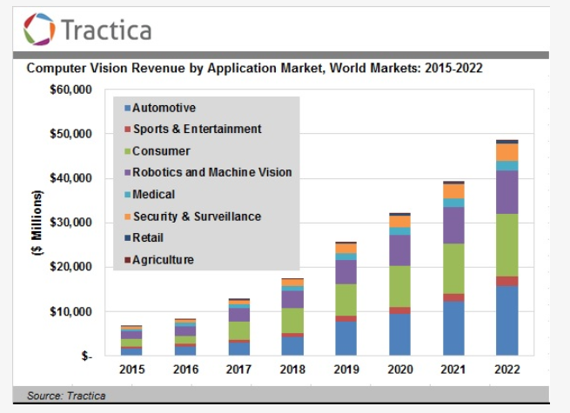
Introduction :
INTRODUCTION
but , approches et problématique
Les systèmes IHM
INTERFACES GESTUELLES
Architecture du système proposé
Implémentation et résultats pratiques
Conclusion et perspectives
Commentaire :
La figure montre que la vison artificielle avec tout ces multiples applications depuis 2015 n’a cessé d’ évoluer en terme d’utilisation. En analysant le graphique de plus pré, d’ici 2022 et même au-delà, le secteur de la robotique combiné avec la vision artificielle va prendre une place assez conséquente dans le marché, avec des revenus dépassent les 40 Billions de $ , et c’est pour ça que les commandes à base de vision artificielle par le biais des interfaces gestuelles pour contrôler ces robots vont être de plus en plus abondantes.

Slide 4
Plan de l’exposé :
But , Approches et Problématique
Le but
Les approches pour la reconnaissance des gestes de la main
Les problèmes à résoudre

Slide 5
Le but :
INTRODUCTION
but , approches et problématique
Les systèmes IHM
INTERFACES GESTUELLES
Architecture du système proposé
Implémentation et résultats pratiques
Conclusion et perspectives
Réaliser une Interface gestuelle intelligente
Contrôler une main bionique à distance
Accessibilité et une simplicité totale de l’IHM

Slide 6
Les approches pour la reconnaissance des gestes de la main :
INTRODUCTION
but , approches et problématique
Les systèmes IHM
INTERFACES GESTUELLES
Architecture du système proposé
Implémentation et résultats pratiques
Conclusion et perspectives
Les approches basées sur les gants colorés (Colored Gloves) .
Les approches basées sur les gants de données (Data Gloves) .
Les approches basées sur la vision par ordinateur (Machine Vision).

Slide 7
INTRODUCTION
but , approches et problématique
Les systèmes IHM
INTERFACE GESTUELLES
Architecture du système proposé
Implémentation et résultats pratiques
Conclusion et perspectives
Les problèmes à résoudre :
Un système à base de vision artificielle seulement
Pouvoir détecter la main avec les différentes contraintes
Pouvoir reconnaitre un bon nombre de gestes
Faire un contrôle en temps réel

Slide 8
Les systèmes IHM:
Plan de l’exposé :
Les types existants
Les moyens de communication

Slide 9
Types existants:
INTRODUCTION
but , approches et problématique
Les systèmes IHM
INTERFACES GESTUELLES
Architecture du système proposé
Implémentation et résultats pratiques
Conclusion et perspectives
Il en existe 3 types :
Les interfaces d’acquisition : ex :boutons, souris, joysticks, claviers …..
Les interfaces de restitution : ex: écrans, haut-parleurs,...
Les interfaces combinées : ex: écrans tactiles …

Slide 10
Les moyens de communication:
INTRODUCTION
but , approches et problématique
Les systèmes IHM
INTERFACES GESTUELLES
Architecture du système proposé
Implémentation et résultats pratiques
Conclusion et perspectives
Les interfaces graphiques (GUI)
Les périphériques de contrôle
Autres périphériques spécifiques :
Les écrans tactiles
Les gants de donnée et les interfaces cerveau-machine (ICM)
Les caméras 2D et 3D

Slide 11
Plan de l’exposé :
Les interfaces gestuelles
Les méthodes principales
Les fonctions du geste humain
Domaines d’application

Slide 12
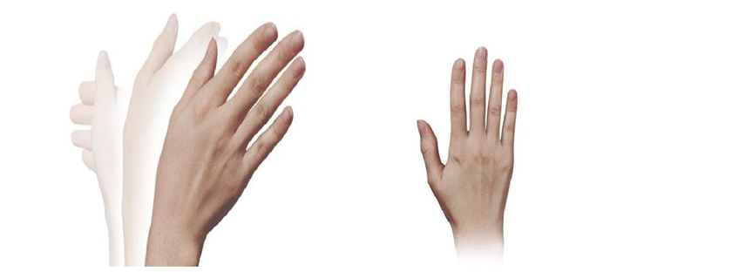
INTRODUCTION
but , approche s et problématique
Les systèmes IHM
INTERFACES GESTUELLES
Architecture du système proposé
Implémentation et résultats pratiques
Conclusion et perspectives
Les méthodes principales :
Il en existe 2 méthodes :
Les gestes statiques
Les gestes dynamiques

Slide 13
INTRODUCTION
but , approches et problématique
Les systèmes IHM
INTERFACES GESTUELLES
Architecture du système proposé
Implémentation et résultats pratiques
Conclusion et perspectives
Les fonctions du geste humain:
La fonction ergodique
La fonction épistémique
La fonction sémiotique

Slide 14
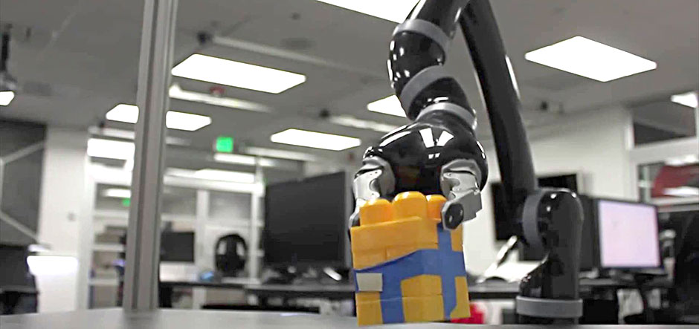
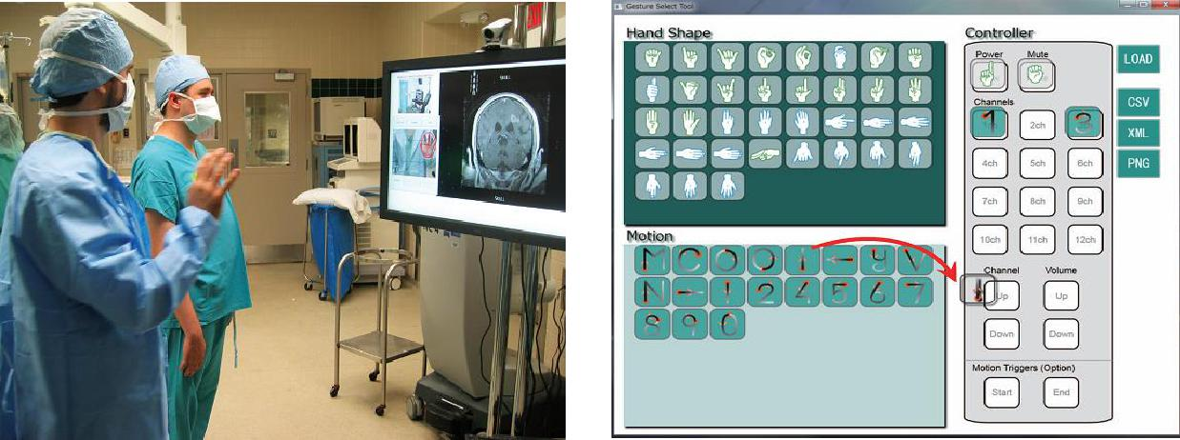
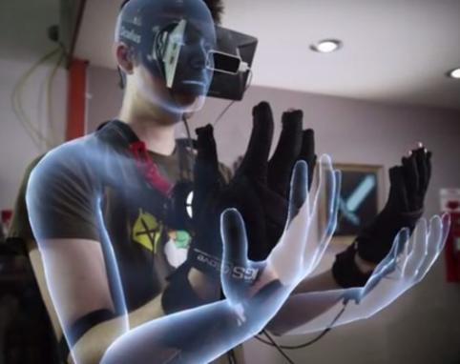
INTRODUCTION
but , approches et problématique
Les systèmes IHM
INTERFACES GESTUELLES
Architecture du système proposé
Implémentation et résultats pratiques
Conclusion et perspectives
Domaines d’application:
L’exploration spatiale
Le domaine médical
Le domaine des jeux vidéo

Slide 15
Plan de l’exposé :
Architecture du système proposé
Le schéma fondamental de la vision artificielle
Le schéma fonctionnel de notre PFE

Slide 16
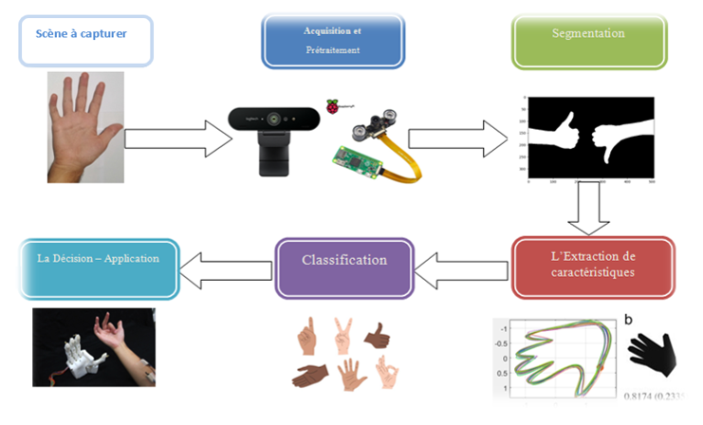
INTRODUCTION
but , approches et problématique
Les systèmes IHM
INTERFACES GESTUELLES
Architecture du système proposé
Implémentation et résultats pratiques
Conclusion et perspectives
Le schéma fondamental de la vision artificielle :

Slide 17
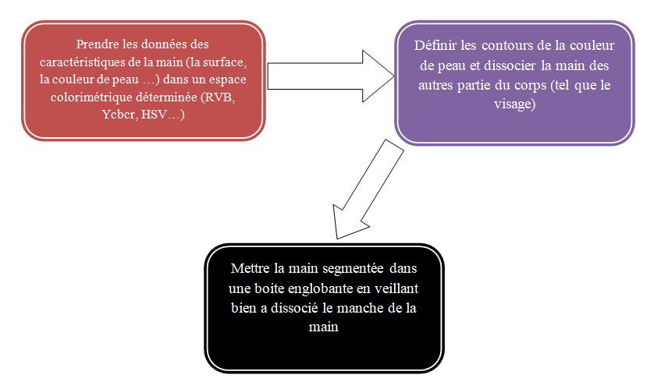
INTRODUCTION
but , approches et problématique
Les systèmes IHM
INTERFACES GESTUELLES
Architecture du système proposé
Implémentation et résultats pratiques
Conclusion et perspectives
Le schéma fonctionnel de notre PFE:
Exploitation des phases :
Prétraitement :
L’égalisation d’histogramme
L’égalisation d’histogramme adaptatif
avec limitation de contraste (CLAHE)
Filtrage : médian ,gaussien , moyenneur
Segmentation :
segmentation par la couleur de la peau
Segmentation en contours :
Approche Gradient , approche Laplacien

Slide 18
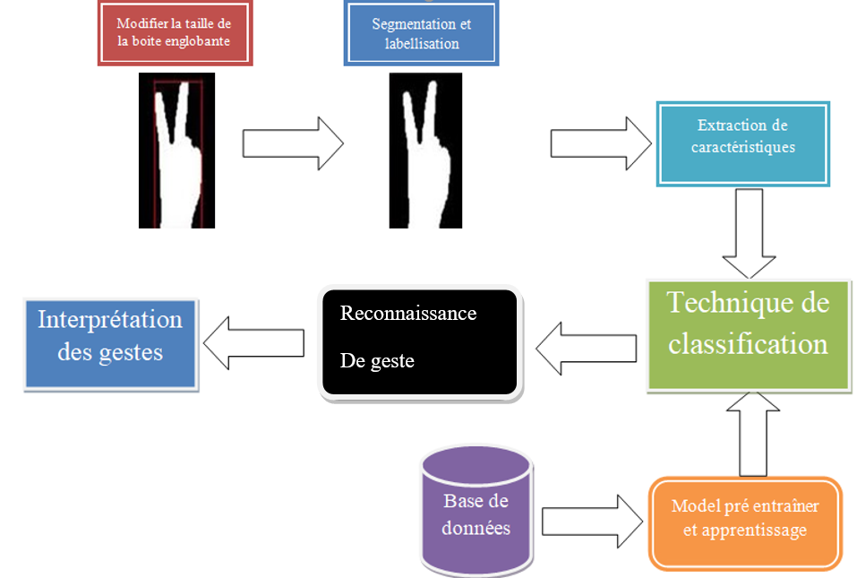
INTRODUCTION
But , approches et problématique
Les systèmes IHM
INTERFACES GESTUELLES
Architecture du système proposé
Implémentation et résultats pratiques
Conclusion et perspectives
Extraction des caractéristiques :
La surface
Les moments de Hue
Les descripteurs de Fourrier
Les codes de chaîne
Rapport d’Aspect & Boite Englobante

Slide 19
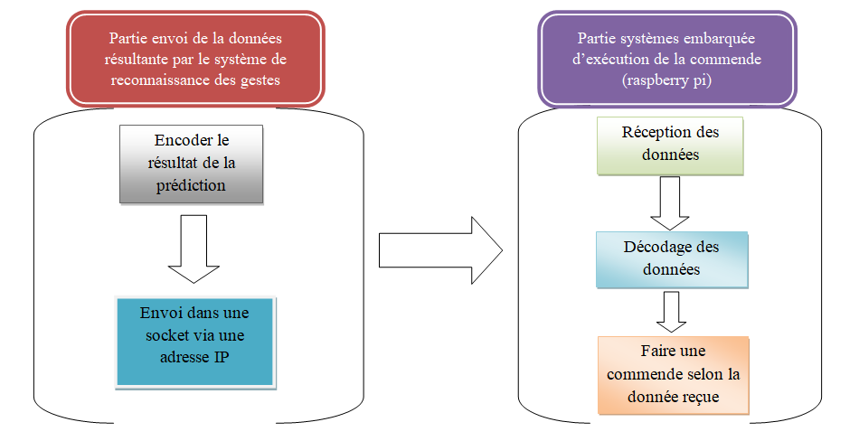
INTRODUCTION
But, approches et problématique
Les systèmes IHM
INTERFACES GESTUELLES
Architecture du système proposé
Implémentation et résultats pratiques
Conclusion et perspectives
L’envoi des commandes au système embarqué :
Le systèmes embarqué en question (Arduino, Raspberry , Nvidea jetson nano )
Types de communications (filière ou sans fils ) et Protocol de communication (cas sans fils : UDP ou TCP)

Slide 20
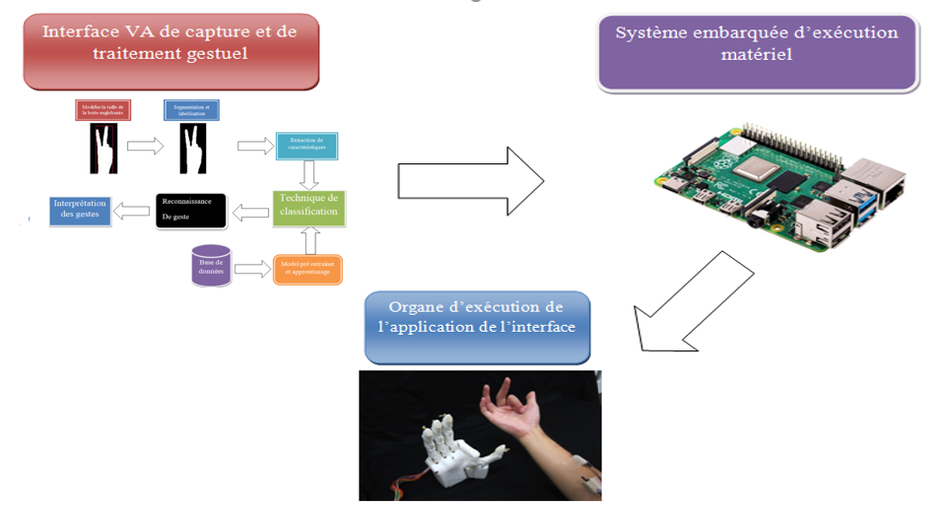
INTRODUCTION
But , approches et problématique
Les systèmes IHM
INTERFACES GESTUELLES
Architecture du système proposé
Implémentation et résultats pratiques
Conclusion et perspectives
Architecture de travail dans sa globalité :

Slide 21
Plan de l’exposé :
Implémentation et résultats pratiques
Implémentation
Résultats pratiques

Slide 22
INTRODUCTION
but , approches et problématique
Les systèmes IHM
INTERFACES GESTUELLES
Architecture du système proposé
Implémentation
et résultats pratiques
Conclusion et perspectives
Implémentation:
Étape 1 :
Phase 1: Acquisition des données de la main (images) de l’utilisateur
Phase 2 : Reconnaissance et suivi de la main.
Étape 2: elle a pour objectif la reconnaissance du geste par un classifieur pré-entrainé sur une base de donnée bien déterminée.
Étape 3: mettre en place les protocoles de communication avec un système embarqué et faire la commande en temps réel de la main bionique.

Slide 23
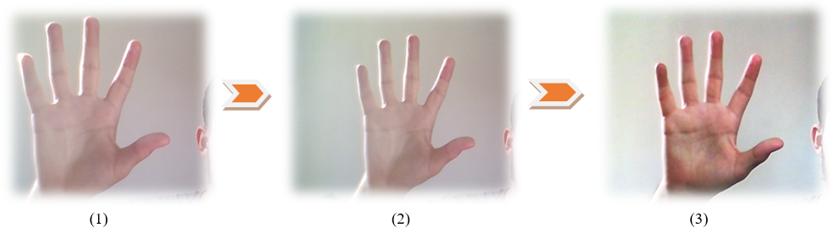
Étape 1
INTRODUCTION
but , approches et problématique
Les systèmes IHM
INTERFACES GESTUELLES
Architecture du système proposé
Implémentation
et résultats pratiques
Conclusion et perspectives
Phase 1: Acquisition des données de la main (images) de l’utilisateur :
L’utilisation de :
Filtrage gaussien pour les bruits gaussiens
l’algorithme CLAHE

Slide 24
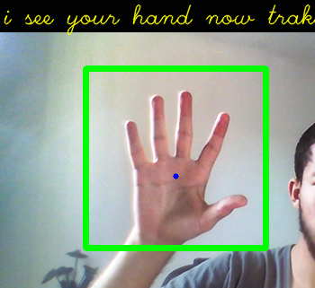
INTRODUCTION
But, Approches et problématique
Les systèmes IHM
INTERFACES GESTUELLES
Architecture du système proposé
Implémentation
et résultats pratiques
Conclusion et perspectives
L’utilisations aussi de :
La chrominance Cr de l’espace YCrCb
Segmentation de la couleur de peau par le centre de la main
Les données en question :
Prendre la surface de la main et la couleur de peau

Slide 25
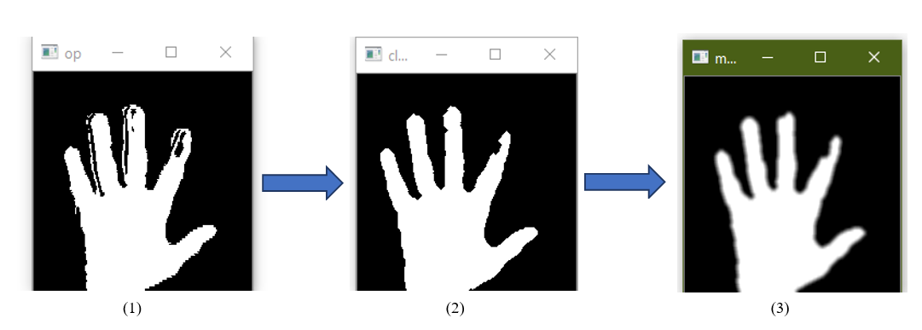

INTRODUCTION
but , approches et problématique
Les systèmes IHM
INTERFACES GESTUELLES
Architecture du système proposé
Implémentation
et résultats pratiques
Conclusion et perspectives
Obtention du Mask et réduction des erreurs :
Ouverture morphologique , Fermeture morphologique, Flouter l’image par filtrage gaussien , Erosion morphologique
Résultat :

Slide 26

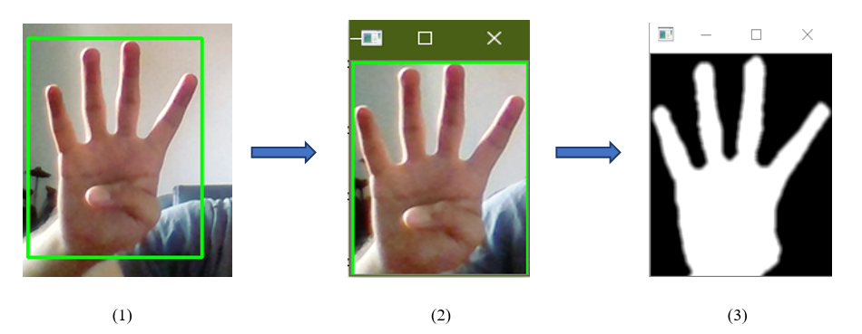
INTRODUCTION
But, approches et problématique
Les systèmes IHM
INTERFACES GESTUELLES
Architecture du système proposé
Implémentation
et résultats pratiques
Conclusion et perspectives
Phase 2 : Reconnaissance et suivi de la main.
Cacher le visage :
modèle pré-défini :(les descripteurs de Haar en cascade )
Application de la boite englobante :
Codes de chaines
Comparaison de surfaces

Slide 27
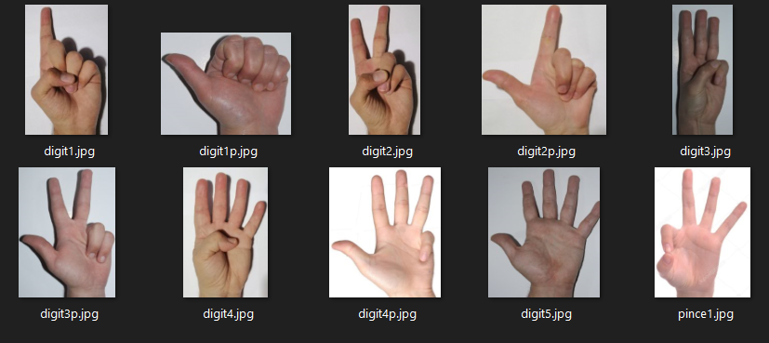
INTRODUCTION
but , approches et problématique
Les systèmes IHM
INTERFACES GESTUELLES
Architecture du système proposé
Implémentation
et résultats pratiques
Conclusion et perspectives
Étape 2 :
Construction de la base de données :
Alphabets de 10 gestes
Augmentation des images prises (échantillons)

Slide 28
INTRODUCTION
But, Approches et problématique
Les systèmes IHM
INTERFACES GESTUELLES
Architecture du système proposé
Implémentation
et résultats pratiques
Conclusion et perspective
Apprentissage automatique
Préparation de la BD par :
Redimensionnement et seuillage des images de la BD;
Le choix des caractéristiques s’est porté sur :
6 moments de Hue;
Les descripteurs de Fourrier d’ordre 35 (coefficients);
Préparation des images de test et paramétrage des classifieurs.

Slide 29
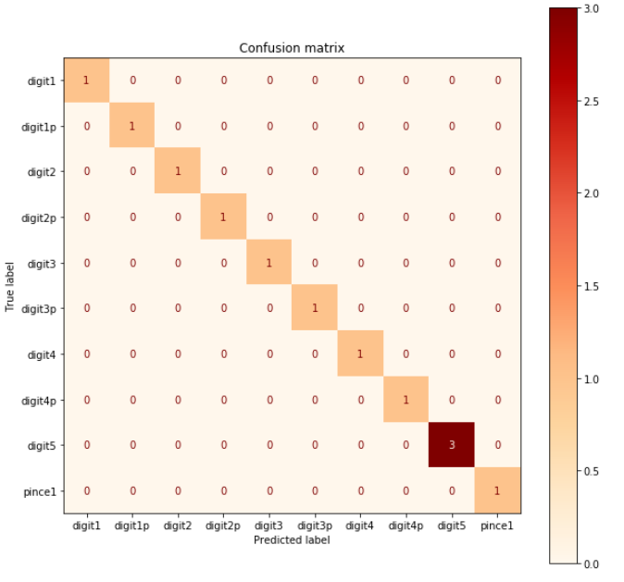
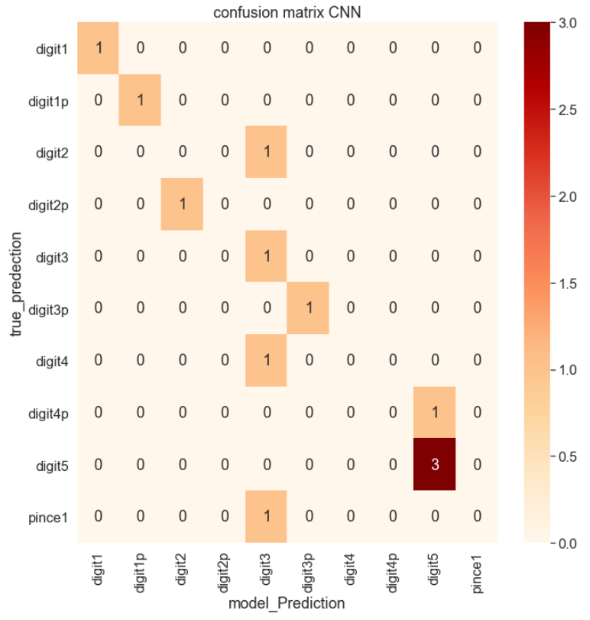
INTRODUCTION
but , approches et problématique
Les systèmes IHM
INTERFACES GESTUELLES
Architecture du système proposé
Implémentation
et résultats pratiques
Conclusion et perspectives
Diviser les données en :
70 % => entrainement
30 % => validation
Choix du classifieur :
Forêt d’arbre décisionnel : 96,79% Réseaux de neurones convolutifs : 88,36 %

Slide 30
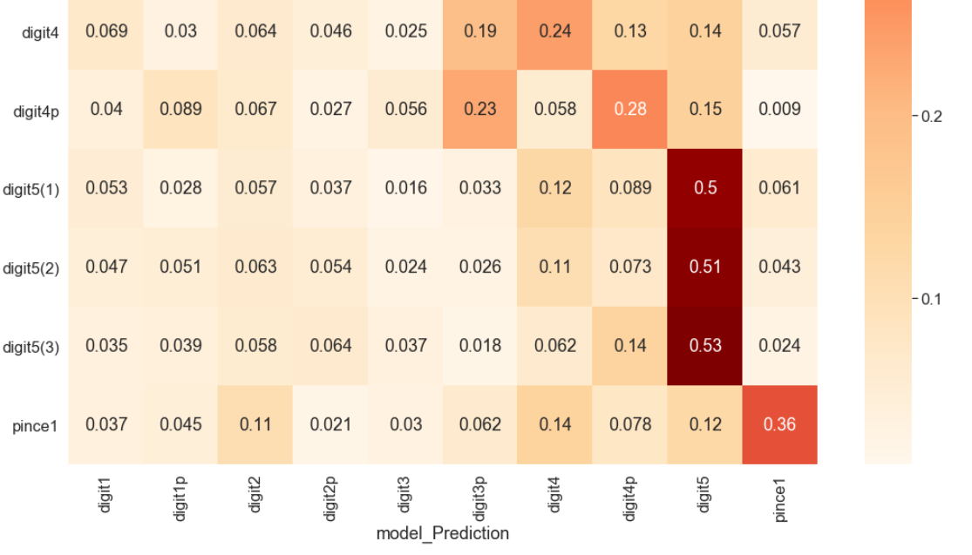
INTRODUCTION
But, Approches et problématique
Les systèmes IHM
INTERFACES GESTUELLES
Architecture du système proposé
Implémentation
et résultats pratiques
Conclusion et perspectives
Analyse de classification du « Random Forest » :
Probabilité de prédiction du RF pour les images de test
une base de données de faible
taille et non diversifiée;
Le choix des paramètres;
Problème du sur-apprentissage
dans les autres classifieurs

Slide 31
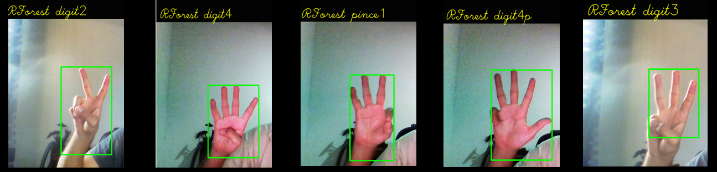
INTRODUCTION
But , approches et problématique
Les systèmes IHM
INTERFACES GESTUELLES
Architecture du système proposé
Implémentation
et résultats pratiques
Conclusion et perspectives
Tests en temps réel : présentation de quelques gestes:
Observation :
L’importance de la localisation de la source de lumière

Slide 32
Étape 3 :
INTRODUCTION
But, approches et problématique
Les systèmes IHM
INTERFACES GESTUELLES
Architecture du système proposé
Implémentation
et résultats pratiques
Conclusion et perspectives
Paramétrage Hardware et Software :
choix du système embarqué :
Raspberry pi sous Raspberry pi OS (ou Raspbian base sur Debian Buster )
4 Go Ram , CPU BCM2711 ARM Cortex-A72 cadencé à 1,5 GHz qui dispose de quatre cœurs 64 bits
Utilisation du pseudo parallélisme dans le Raspberry pi :
Utilisation des Threads
Système décrit par des Tâches
Communication avec le hardware (PC-Raspberry) :
Via WIFI avec le Protocol UDP
Utilisation des sockets avec un port et une adresse IP
Configuration pour l’envoi de données :
la taille du buffer selon la donnée envoyée (une commande ou une image)
Encodage et décodage de la donnée lors la transmission et réception avec la possibilité d’envoi par paquets
Configuration des servo-moteur pour la main bionique

Slide 33
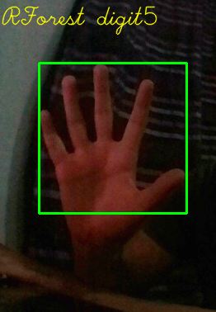
Utilisation de la caméra Raspberry et résultats de classification :
INTRODUCTION
but , approches et problématique
Les systèmes IHM
INTERFACES GESTUELLES
Architecture du système proposé
Implémentation et résultats pratiques
Conclusion et perspectives

Slide 34
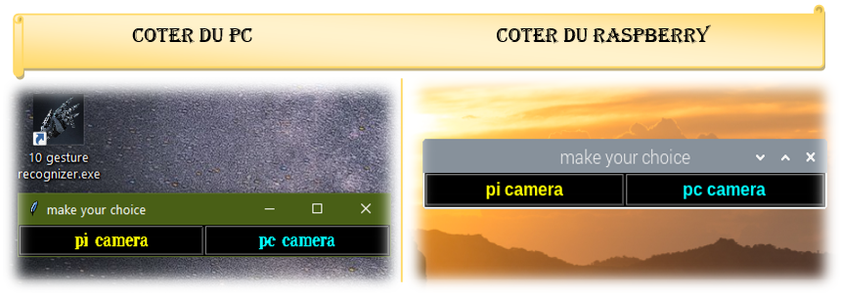
Les Applications Bureau (Windows , Raspberry pi OS)
INTRODUCTION
But, Approches et problématique
Les systèmes IHM
INTERFACES GESTUELLES
Architecture du système proposé
Implémentation
et résultats pratiques
Conclusion et perspectives
Résultats
On a opté pour une interface graphique pour une utilisation simple, le tout sous language python.

Slide 35
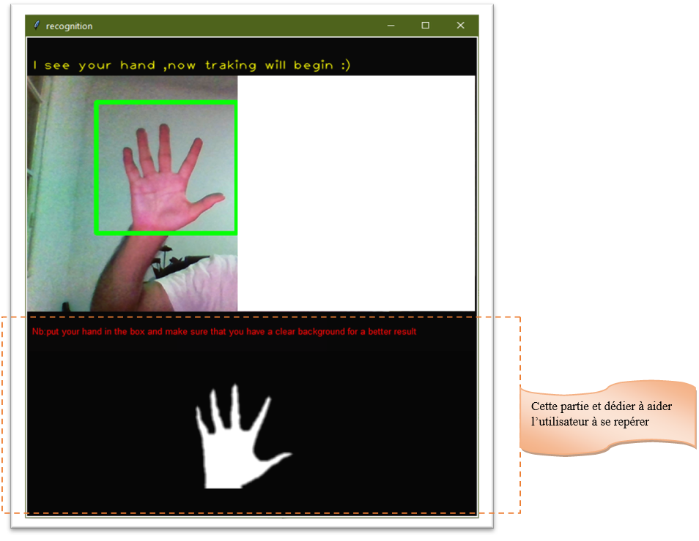
INTRODUCTION
But , approches et problématique
Les systèmes IHM
INTERFACES GESTUELLES
Architecture du système proposé
Implémentation
et résultats pratiques
Conclusion et perspectives
Reconnaissance de la main de l’utilisateur : (1er fenêtre)

Slide 36
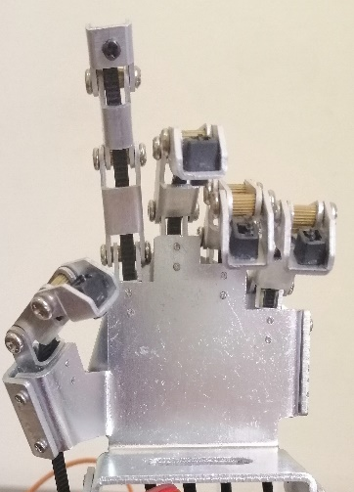
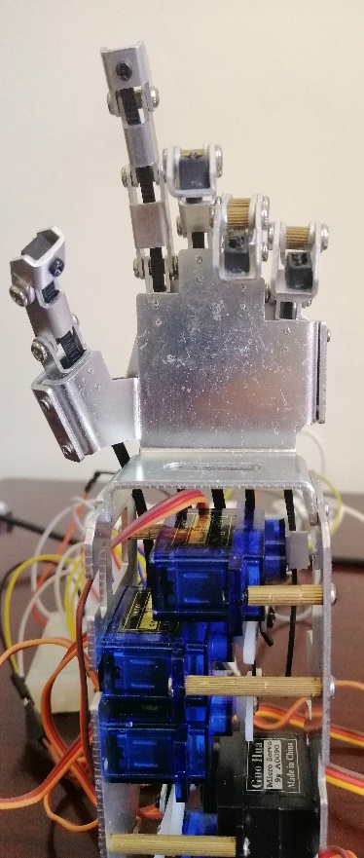
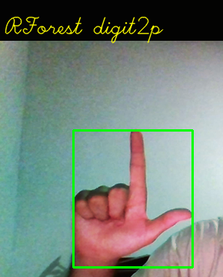
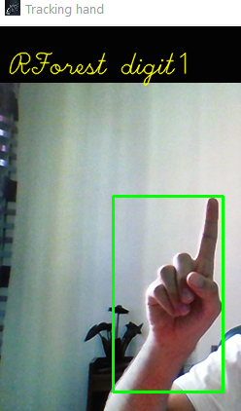
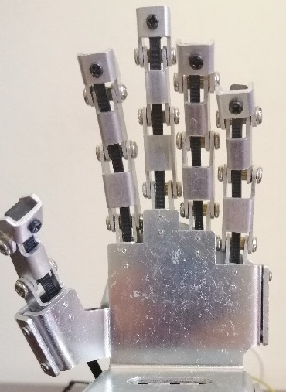
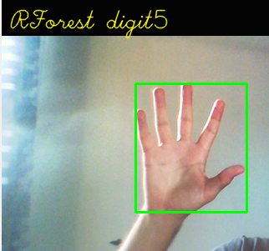
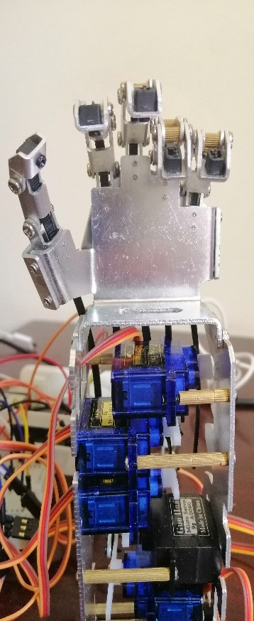
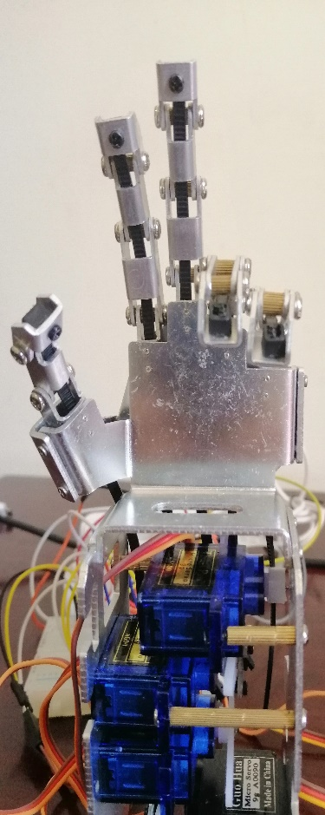
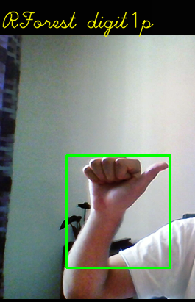
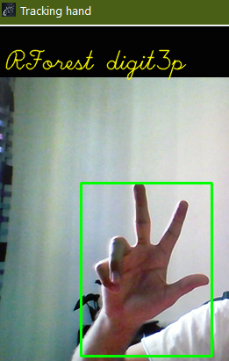
INTRODUCTION
But , approches et problématique
Les systèmes IHM
INTERFACES GESTUELLES
Architecture du système proposé
Implémentation
et résultats pratiques
Conclusion et perspectives
Le Tracking et la commande de la main robotique (2eme fenêtre)

Slide 37
Conclusion et perspectives :
Plan de l’exposé :
Conclusion
Perspectives

Slide 38
Conclusion :
INTRODUCTION
but , approches et problématique
Les systèmes IHM
INTERFACES GESTUELLES
Architecture du système proposé
Implémentation et résultats pratiques
Conclusion et perspectives
En conclusion, nous estimons que le système que nous avons réalisé remplit bien toutes les contraintes du cahier des charges que nous a imposé notre encadreur.
Celui-ci dispose des qualités suivantes:
Une reconnaissance automatique et rapide de la main de l’utilisateur;
La reconnaissance de gestes est assez robuste malgré les contraintes;
Une rapidité d’exécution des commandes, le tout a distance et sans encombrement par le matériel;
La transformation des codes source en application de bureau, le tout sous interface graphique permettant une simplicité et une accessibilité à tous.

Slide 39
Les perspectives:
INTRODUCTION
But , approches et problématique
Les systèmes IHM
INTERFACES GESTUELLES
Architecture du système proposé
Implémentation et résultats pratiques
Conclusion et perspectives
Les perspectives de notre projet sont diverses et variées dans plusieurs domaines:
Choisir la meilleure méthode pour les 3 étapes de traitement cités, car il existe toujours une solution optimale;
En utilisant l’étape 1, on peut réaliser un système de reconnaissance biométrique très efficace qui peut permettre une sécurité presque optimale dans des endroits de haute importance;
Réaliser un système de contrôle de robot mobile qui peut agir dans des milieux hostiles pour l’homme, les lieux de catastrophes naturelles ou sanitaire ou encore pour l’exploration spatiale par l’utilisation d’une connexion internet haut débit;
Enfin, les domaines d’application sont presque infinis où seule l’imagination humaine est la limite à repousser.

Slide 40
MercioPOURrVOTREqEcoutedwwygasmvnwhdwpocnzasqkw
Fin
Merci pour votre attention
MercioPOURrVOTREqEcoutedw
MercioPOURrVOTREqEcoutedw
MercilPOURqVOTREeEcoutedewsdhjhkjhfdxsxadetef

